Slide 1


COPY IS ALL YOU NEED
汇报人： 楼城灿 ICLR 2023

Slide 2
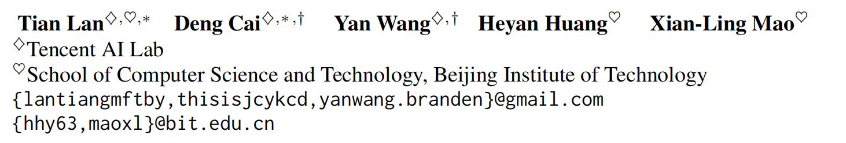

Slide 3
Background

Slide 4


Neural Text Generation
1. Unconditional text generation
在给定 prefix 的情况下，期望生成流畅的语句
2. Conditional text generation
在给定 condition c 的情况下进行预测生成任务
机器翻译、文档摘要

Slide 5

Neural Text Generation
Traditional approach
---> Autoregressive left-to-right manner
text generation is the task of repeatedly predicting the next token conditioned on the partial sequence (i.e., prefix) generated

Slide 6
Neural Text Generation
Traditional approach
---> Autoregressive left-to-right manner
consists of two parts :
(1) A prefix encoder
(2) A set of token embeddings
从固定的词表 V 当中根据概率进行下一个 token 的选取

Slide 7
CoG (Copy-Generator)
本文模型通过选取特定上下文当中的短语（phrases in specific contexts），替代逐个 token 的生成方式来进行文本续写，使得文本生成在一定程度上更加准确以及丰富。
采用 plug-and-play 的方式，对于新领域的数据源可以不进行额外的训练即可进一步扩展。
使用短语选取的方式进行生成，减少了推理步数。

Slide 8
MODEL ARCHITECTURE

Slide 9

COPY-GENERATOR
COG 拥有 动态的词汇表 ，具体源于所选择源文档集合，包含 phrase 表以及单 token 表
对于相同的短语，若其所处的上下文环境不同，则该短语的表示也不同
在短语选取时，采用点乘的方式将 前缀编码 与 短语编码 进行计算，进而得到合适的短语

Slide 10
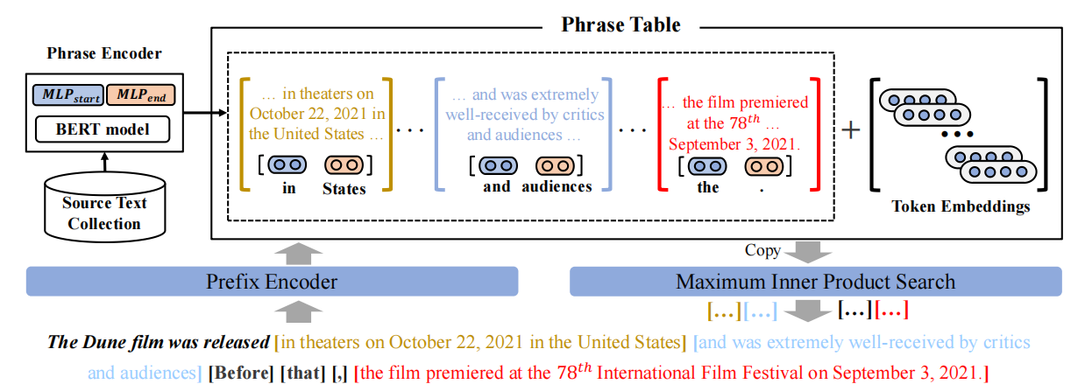
COPY-GENERATOR

Slide 11



COPY-GENERATOR
a set of source documents
a phrase
all phrases in the source text collection

Slide 12
MODEL ARCHITECTURE
Prefix Encoder
将前缀（prefix）内容进行编码，使用 the standard Transformer architecture with causal attention.
具体使用 the hidden state of the last token as the prefix representation q_{i}

Slide 13
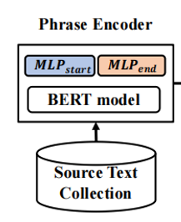


MODEL ARCHITECTURE
2. Phrase Encoder
给定源文档集合, 短语编码器计算其中所有的短语表示
1）For a document D = D1, . . . , Dm of length m
2）Using Bert to obtain contextualized token representations
3) Apply two MLPs models, MLP_{start} and MLP_{end}, to convert D into start and end token representations
4) For each phrase , use the concatenation of them

Slide 14
MODEL ARCHITECTURE
Context-Independent Token Embeddings
虽然COG可以从其他文档中复制短语，但本文希望保留使用 单独 token 进行输出的能力。当源文本集合中没有合适的短语时，将会使用到这些上下文本无关的 token embeddings ，并将其加入到本文的 Phrase Table 当中。

Slide 15
Phrase Segmentation Algorithm
为了训练 CoG , 训练集当中的文档要进行短语拆分，具体使用了基于前向最大匹配的贪心分割算法。
搜索未分割部分的最长前缀，同时它也是除当前文档之外的其他文档的子序列 ，如果这个前缀的长度大于2，将这个前缀作为下一个短语。否则，将这个 token 标记为固定词汇表当中的内容。
但由于这种方式十分耗时，采用近似方法，使用 DPR(Dense Passage Retriever) 以及 搜索工具包 FAISS 来检索每个文档的前k个最相似的文档，然后，短语搜索只在相应的 top-k 个文档上运行
本文设置 k = 1024 ，在进行 CoG 生成时，采用 SimCSE 来获取与 prefix 最相关的 top-k 个文档

Slide 16

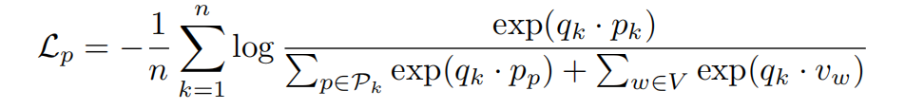
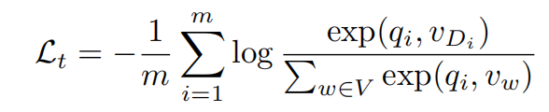
Training
a document D has been split into n phrases
2. Phrase Loss （If the k-th phrase pk is copied from another document D^{k}）
3. Retain the capability of token-level generation

Slide 17

Baselines
Transformer
Fine-tune the pre-trained GPT2 model in experiments
KNN-LM （2020）
A retrieval-augmented generation model, 将预训练模型进行扩展，使用 KNN算法计算目标 token 的分布，并结合语言模型的概率进行输出
RETRO （2022）
使用 Prefix 信息进行语句检索，并将检索得到的近邻语句输入编码器堆栈进行处理；解码器处理输入文本，并结合交叉注意力机制，得到最终的输出

Slide 18


Metrics
MAUVE
从KL散度的角度进行文本生成效果评估，采样评估真实文本以及模型生成的文本分布
Rep-n
计算 n-gram 词的重复程度
Diversity
结合 Rep-n 来计算最终的文本丰富程度

Slide 19
Experimental Results
Standard language modeling
其中训练所使用的动态的 CoG 词表包含：
(1) word-level vocabulary size (50257 in GPT2 vocabulary)
(2) the average number of the phrase representations is 950,942.4 in the WikiText-103 test set when K = 1024

Slide 20
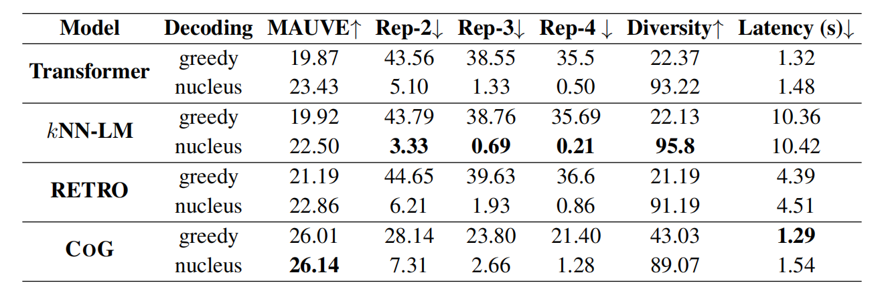
Experimental Results
Standard language modeling
trained on the WikiText-103 dataset
Inference Speed & MAUVE

Slide 21
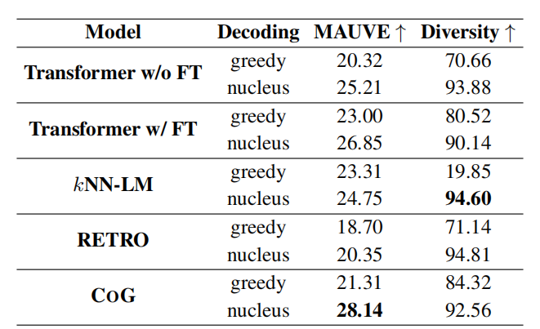
Experimental Results
2. Domain Adaption On Law-MT
Using En part of Law-MT
使用在 WikiText-103训练好的model
只需要更换源文档集即可在特定领域
实现较好的效果。

Slide 22
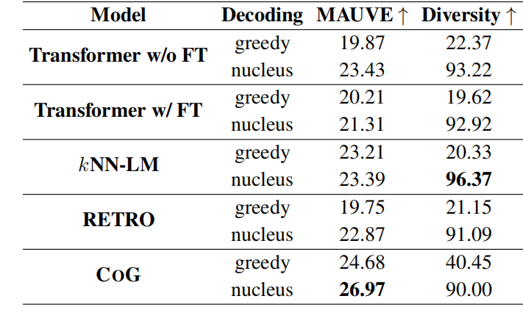
Experimental Results
3. Enlarged Phrase Index With EN-WIKI
使用更大规模的数据集 En-Wiki
作为文档集，并在 WikiText-103 上
进行测试

Slide 23
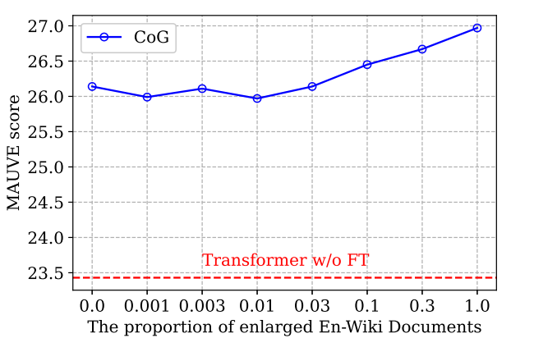
Experimental Results
3. Enlarged Phrase Index With EN-WIKI
不同大小的文档集对于 CoG 的影响

Slide 24
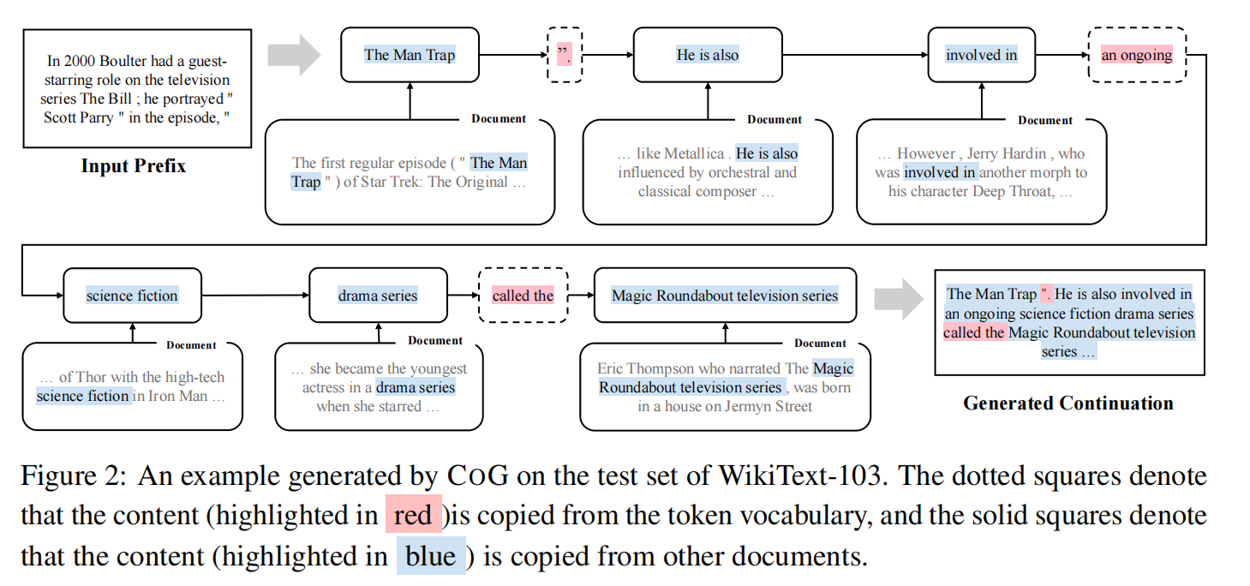
Case Study

Slide 25
Conclusion
在本文中，我们将文本生成重新定义为从大量的文本集合中逐步复制短语。
在此形式化之后，我们提出了一种新的神经文本生成模型，名为COG，它通过从其他文档中检索语义一致和流畅的短语来生成文本。

Slide 26


